Slide 1

Lanciamo il dado!!!

Slide 2

AMARE TUTTI

Slide 3
Lanciamo il dado!!!

Slide 4
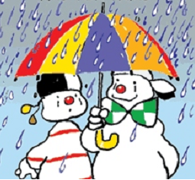
AMARE PER PRIMI

Slide 5
Lanciamo il dado!!!

Slide 6
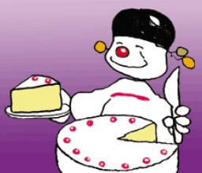
AMARE GESÙ NELL’ALTRO

Slide 7
Lanciamo il dado!!!

Slide 8
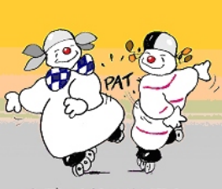
AMARE IL NEMICO

Slide 9
Lanciamo il dado!!!

Slide 10

AMARSI A VICENDA

Slide 11
Lanciamo il dado!!!

Slide 12
AMARE COME SE STESI

Slide 14
1) AMARE TUTTI
2) AMARE PER PRIMI
3) AMARE GESÙ NELL’ALTRO
4) AMARE IL NEMICO
5) AMARSI A VICENDA
6) AMARE COME SE STESSI

Slide 17
LA FELICITÀ
DI AMARE

Slide 18
Mi piacciono i giocattoli e i regali colorati… e poi mi piace la TV!

Slide 19
Mi piacciono le feste con i balli e le risate è tutto bello, sì, però …

Slide 20
Tutte queste qua sono gioie troppo piccole, che al cuore mio non bastano: la felicità di ogni cosa dura un attimo…!

Slide 21
Ma allora… la gioia vera… qual è?

Slide 22
Ama, ama per primo, ama sempre!
La felicità di amare, vedrai: non passa mai!

Slide 23
Ama, ama per primo, ama sempre!
La felicità di amare, vedrai: non passa mai!

Slide 24
Ama il nemico, ama tutti, ama sempre!
La felicità di amare, vedrai: non passa mai!
Ama e tu felice sarai!

Slide 25
Amare è come un gioco che ti mette tanta gioia che ti mette tanta gioia, davvero non finisce più!

Slide 26
E questa gioia la potrebbe avere il mondo intero se tutti quanti amassero!

Slide 27
Sai cosa farò?
Allora al mondo io racconterò e questa gioia io darò!

Slide 28
Amerò il papà, i fratellini e tutti intorno a me e ad ognuno col mio amore … dirò:

Slide 29
Ama, ama per primo, ama sempre!
La felicità di amare, vedrai: non passa mai!

Slide 30
Ama, ama per primo, ama sempre!
La felicità di amare, vedrai: non passa mai!

Slide 31
Ama il nemico, ama tutti, ama sempre!
La felicità di amare, vedrai: non passa mai!

Slide 32
Ama e tu felice sarai!
Ama e tu felice sarai!
Ama e tu felice sarai!

Slide 34


